Slide 1
Vybrané kapitoly z kulturálních studií
PhDr. Irena Reifová, Ph.D.
irena.reifova@fsv.cuni.cz
LS 2020/2021

Slide 2
3. KULTURAlismus Kulturálních studií:
studium publik

Slide 3
Strukturalismus a kulturalismus v KS
Studium textů (textuální přístup) (strukturalismus)
Studium publik/uživatelů (auditoriální přístup) (kulturalismus)
Sociologické pojetí pojmů struktura a jednání (agency) – odvěká debata v sociologii (Durkheim – Giddens)
Struktura: nadindividuální sociální vzorce (instituce, normy, ideologie) - nelze si je vybrat - utlačivé, limitující, determinující - působí shora
Jednání (agency): motivovaný projev ze strany aktéra - působí zdola - projev „svobodné“ vůle, aktivity

Slide 4
1960s
1970s
1980s
1990s
po 2000
Kulturalismus – duchovní otcové KS (Williams, Hoggart, Thompson– význam se formuje v praktikách žité kultury
Strukturalismus: éra Stuarta Halla – význam se formuje v textu – praktiky signifikace – inspirace sémiologií
Návrat kulturalismu – obrat k mediálním publikům – apropriace struktury – aktivní publika
Trvá převaha studia publik – normalizace témat KS, stabilizace a diverzifikace
Digitální populismus: obyčejní lidé participují díky digitálním technologiím a konkurují elitním/expertním centrům

Slide 5
Inspirace, zdroje, předchůdci
Ranný kulturalismus v KS: každodennost, lived culture (Williams, Hoggart, Thompson)
Filozofie každodennosti: francouzští myslitelé
Henri Lefebvre: Critique of Everyday Life
Michel DeCerteau: The Practices of Everyday Life (strategie x taktiky)
Studium subkultur v KS: Subcultures Group v rámci CCCS – subkultury mládeže
rituály: Hall/Jefferson (Resistance through Rituals) ; Willis (Learning to Labour) ; Cohen (Subcultural Conflict and Working Class Comunity) – dělnická mládež
styl: Dick Hebdige (The Meaning of Style) – punková subkultura

Slide 6
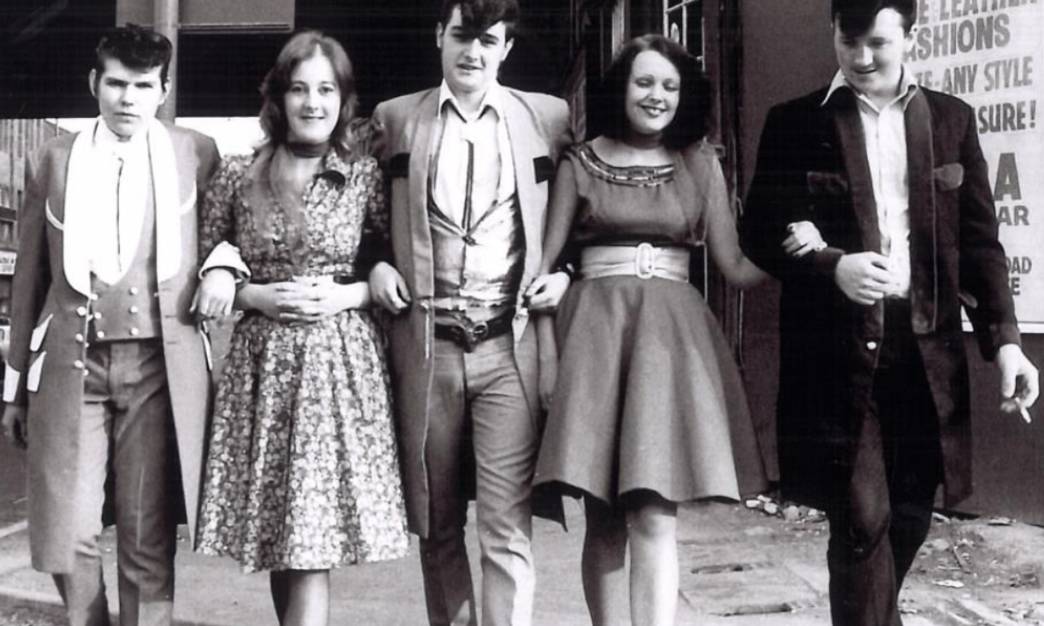
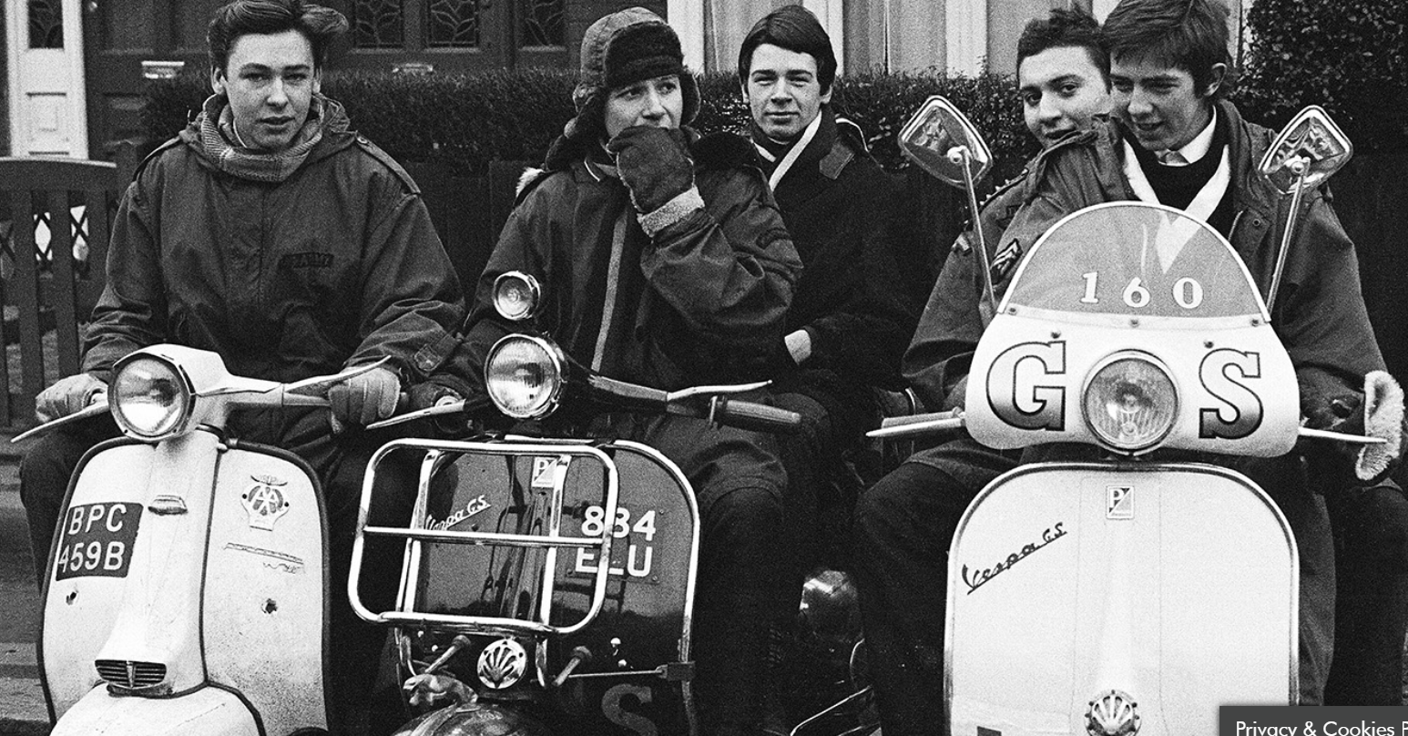
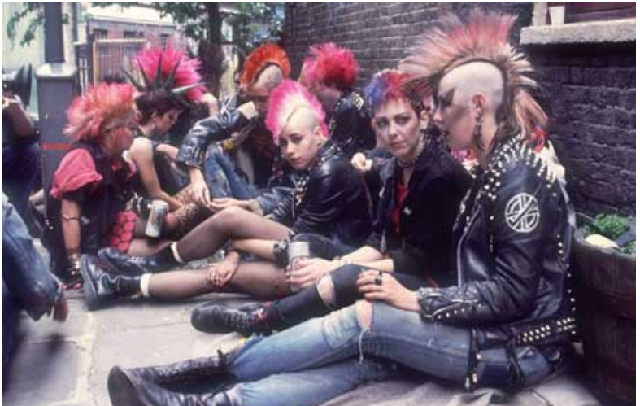

Slide 7
Koncept aktivního publika
Aktivní publikum: centrální pojem auditoriální analýzy KS
AP nepodléhá pasivně indoktrinaci ze strany masových médií a masové kultury
Význam se formuje jako výsledek setkání textu a čtenáře: apropriace, interpretace, translace
Vliv recepční estetiky (Kostnická škola): literární teorie (Hans Jaus, Wolfgang Isser) – literární dílo nabývá významu aktem recepce (místa nedourčenosti) x texty obsahují regulační struktury („vepsaný čtenář“, „horizont očekávání“ – paralela k „preferovanému čtení“)

Slide 8
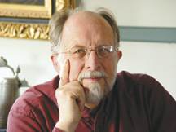
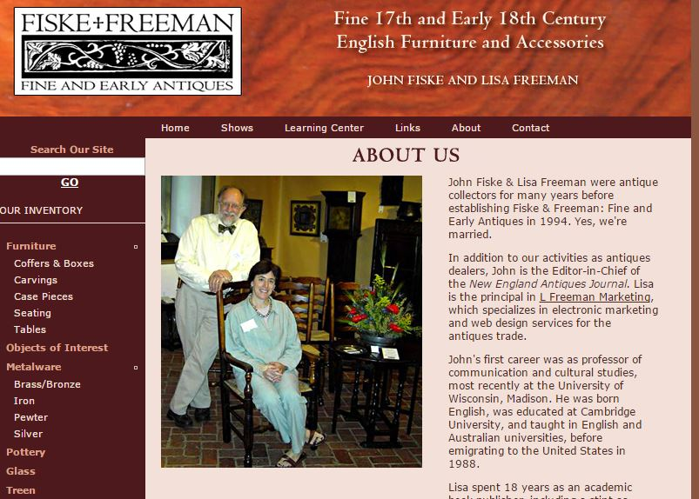
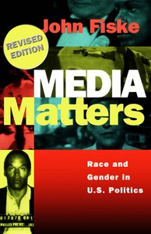
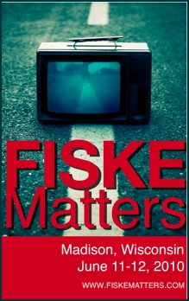
Aktivní publika a john fiske 1.
Ztělesnění pojmu „aktivní publikum“
Znevažující kritika:
romantizující, naivní, populistický,
- odchod z akademické sféry – obchod se starožitnostmi
FISKE SE VRACÍ: po 2010

Slide 9
Aktivní publika a john fiske 2.
Publika populární kultury: PK jako komplex textů a jejich konzumace – polysémie jako podmínka popularity
Teorie masové kultury: populární produkt je oblíben u všech (masa) ze stejného důvodu (lowest common denominator
Polysémie populární kultury: populární produkt je oblíben heterogenními skupinami z různých důvodů
Aktivní užití textů populární kultury: významy, slasti, identity

Slide 10
Aktivní publika a john fiske 3.
Sémiotická demokracie: základní vlastnost televizní kultury – tvorba významů delegována na stranu diváků – v oblasti připisování významů je významná „vláda lidu“
Dvě ekonomiky: finanční (kapitál, přístup ke kapitálu omezen, nerovnost) x kulturní (významy, přístup k moci otevřen všem)
Exkorporace: inkorporace naruby - odstraňování odporu vtažením do systému x zcizení praktik dominantního diskurzu a využití k odporu

Slide 11
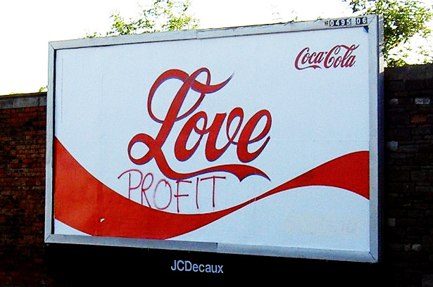
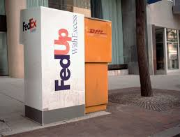
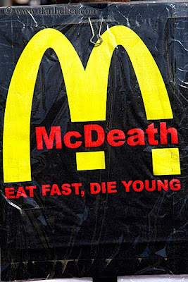
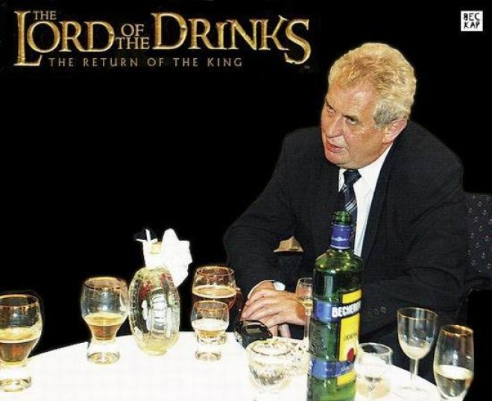
EXkorporace
Culture jamming: ironické přepracování původní korporátní kultury
Digitální protest na sociálních sítích

Slide 12
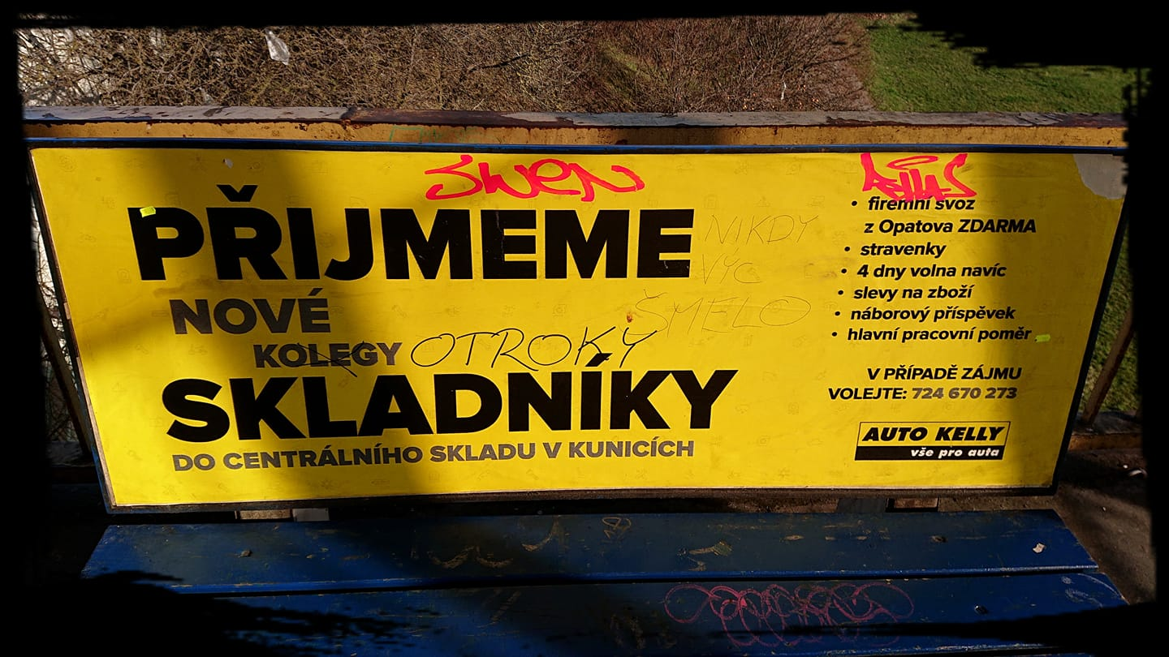

Slide 13
Dva druhy aktivity publik
Sémiotická
aktivita
(recepce)
Instrumentální aktivita
(sociální užití médií)

Slide 14
Sémiotická aktivita
David Morley, Charoltte Brunsdon/ Nationwide Audience (1980) – publika televizního magazínu
Dorothy Hobson / Crossroads (1982) – autorská práva divákům mýdlové opery
Janice Radway / Reading the Romance (1984) – čtenářky červené knihovny
Ian Ang / Watching Dallas (1985) – diváci Dallasu
Elihu Katz, Tamara Liebes / Export of Meaning (1991) – diváci Dallasu v různých kulurách (USA, skupiny na území Izraele)

Slide 15
Instrumentální aktivita
Média jako materiální artefakty, technologie – nelze oddělovat od porozumění textu – „double articulation“ (Roger Silverstone)
Kulturní konzumace = social use of media = instrumentální aktivita: pojem konzumace vyjmutý s komerčního kontextu – pojetí konzumace jako produktivního aktu (kreativní spotřeba, radical shopping)
Návaznost na koncept užití a gratifikace (výrazná modifikace)

Slide 16
Instrumentální aktivita
Prožívání, dotváření každodennosti způsoby užívání médií: definování času a prostoru, zvládání vztahů a interakcí, konstruování rolí (genderové vztahy, moc v rodině)
Domestikace technologií: odvozeno z důrazu na televizi – domácnost, rodina jako prostředí konzumace TV x Mobile technologies
David Morley / Family Television (1985) – užití televize jako faktor genderových vztahů v rodině, „viewing guilt“
Roger Silverstone, David Morley / Domestic Communications – TV jako zdroj „ontologického bezpečí“

Slide 17
Sociální užití digitálních médií
Media affordances – vestavěné technologické sklony
ČAS
Post-broadcast television: oslabení regularity a simultaneity TV vysílání
PROSTOR
Navigace prostorem ve videohrách, geolokace (mobilní technologie), hyperlokální média (definování lokality zdola)

Slide 18
Etnografická metoda
Výzkumná metoda převzatá z antropologie a sociologie: průnik výzkumníka do jiné kultury, rekonstrukce porozumění
Etnografie těch druhých (původní domorodé kultury, antropologie) x etnografie sebe sama (Chicagská škola, sociologie)
Pozorování (zúčastněné, nezúčastněné) + dotazování
Kritika etnografie v KS
nebyla dlouhodobým kontaktem s komplexem mediální kultury (zaměření na jedno médium)
absence „thick description“ (Clifford Geertz)

